Slide 1
ゲーム開発６班
菊地一希 三宅涼太
石山優介 宇田陽斗
Notes:
三宅
6班のプレゼンを始めます

Slide 2
ゲーム概要
タイトル
GOD IMPACT
ジャンル
リアルタイムおはじきアクション
対戦人数２人
使用機器
Wiiリモコン
Notes:
まずはゲーム概要を説明します
タイトルはゴットインパクト
ジャンルはリアルタイムおはじきアクションと名づけました。
対戦人数は2人
wiiリモコンを用いてプレイすることができます

Slide 3
世界観
西暦２０XX年
最高神のちょっとした出来心によって
世界中の神がおはじきに変えられてしまった
本来の姿に戻るため、おはじきパワーを巡る争いが巻き起こる
勝利を手にするのはいったいどの神か
神 々 の 戦 い が今始まろうとしている
GOD IMPACT
Notes:
これがこのゲームの世界観です１,２秒
このゲームは世界観にもあるように
おはじきにされてしまった神々が戦うものとなっています

Slide 4
ルール
Ⅰ. 円型のキャラを飛ばし，相手キャラに攻撃する
Ⅱ.停止後，そのキャラは一定時間動かすことができない
Ⅲ.相手キャラ全てのHPをゼロにすると勝利
Notes:
次にルールの説明をします
Ⅰ. 円型のキャラを飛ばし，相手キャラに攻撃する
Ⅱ.停止後，そのキャラは一定時間動かすことができない
この時間を以降クールタイムと呼びます
Ⅲ.相手キャラ全てのHPをゼロにすれば勝利
です
三宅

Slide 5
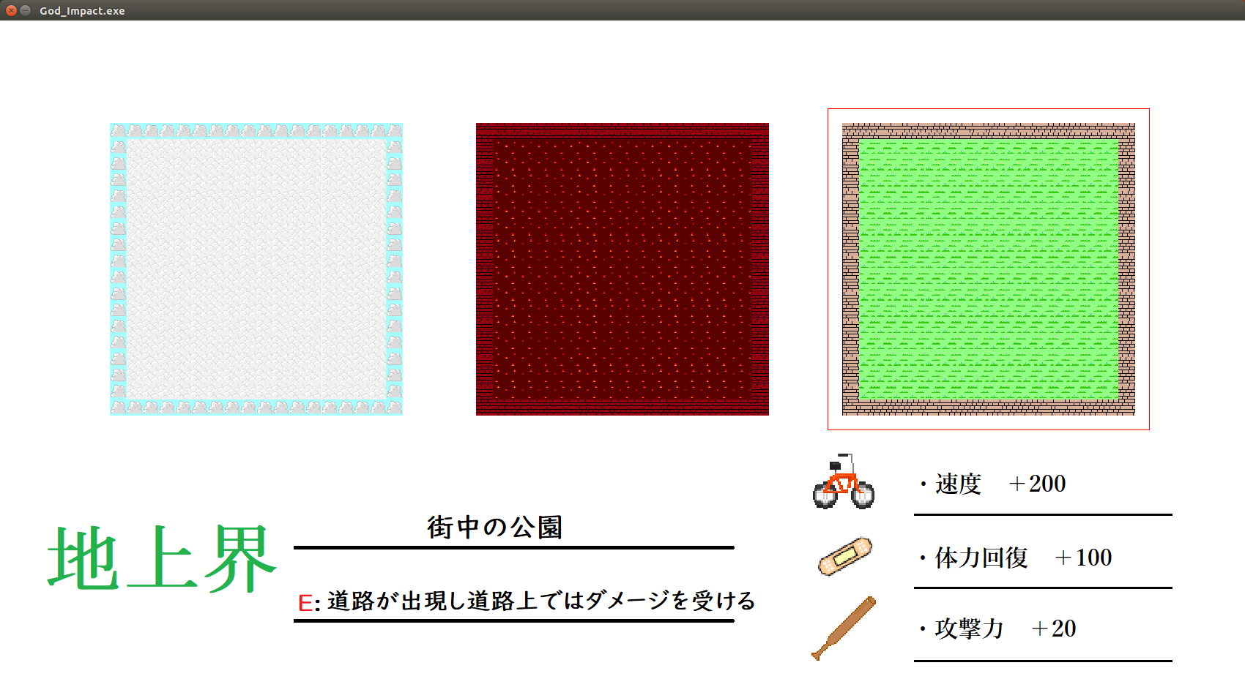
ステージ説明
Notes:
宇田
最初にステージを選択します
ステージは3種類あり，
それぞれ異なるイベントやアイテムを用意しています

Slide 6
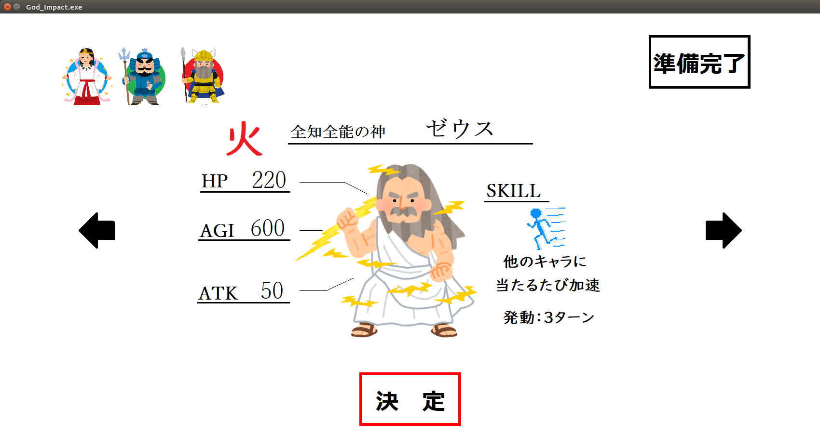
キャラ説明
Notes:
ステージ選択後キャラ選択に移ります
キャラは全部で9種類おり
それぞれ異なるステータスやスキルが与えられています

Slide 7
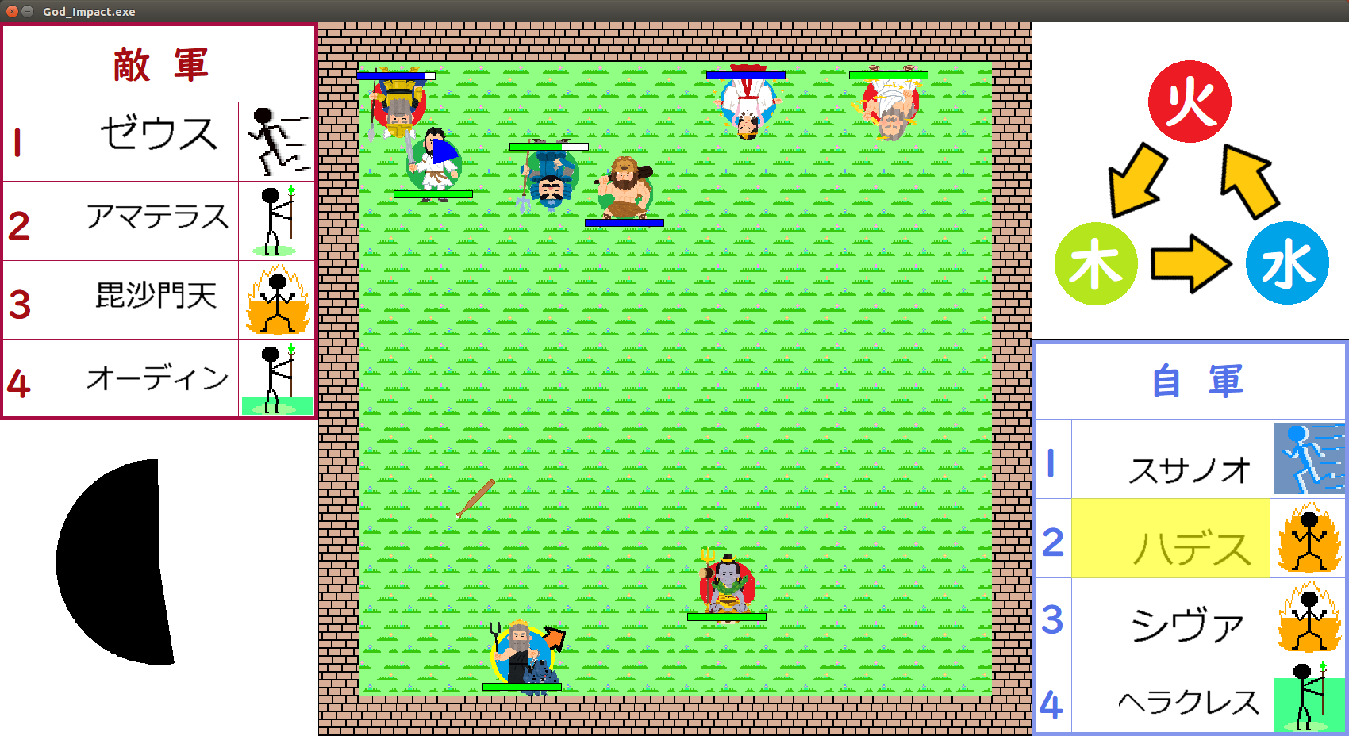
ゲーム対戦画面
Notes:
キャラ選択後対戦が始まります
ゲーム対戦画面にはキャラ以外にもスキルゲージや残り時間が表示されます
矢印は選択キャラの発射方向を示しています

Slide 8
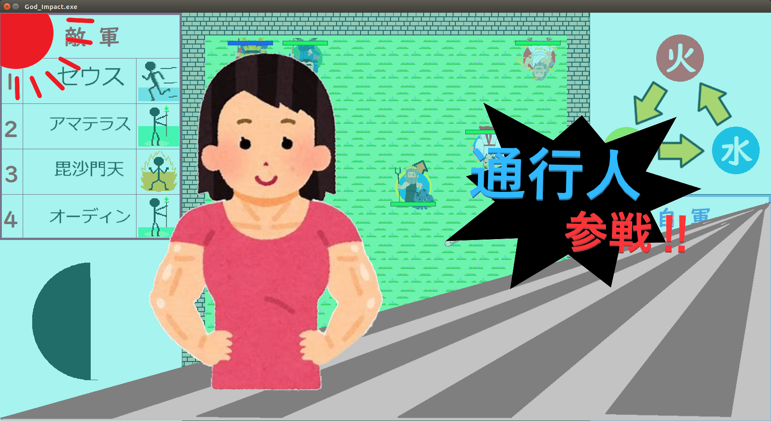
イベント説明
Notes:
ゲーム中一定時間が経過するとイベントが発生します
イベントはゲーム展開を変化させるものとなっており
不利な状況からの逆転も狙えます
宇田

Slide 9
アピールポイント
面白い点
シンプルな操作
疾走感のあるリアルタイムバトル
楽しんでほしい点
多数のアイテムやイベント
様々なキャラやステージの組み合わせによる戦術性
Notes:
石山
次にアピールポイントを説明します
このゲームの面白さは
ボタンを押すだけで攻撃できるシンプルな操作性や
ターン制ではなくクールタイム制を用いた
疾走感のあるバトルにあります
また，
ゲーム展開を変化させる
多数のアイテムやイベント，
様々なキャラやステージの組み合わせによる
幅広い戦術性を楽しんでもらいたいです

Slide 10
アピールポイント
独創性
今までにないシステムの組み合わせ
おはじきアクション
クールタイム
豊富なアイテムや個性豊かなイベント
Notes:
このゲームの独創性は
おはじきで遊んでいるかのようなアクションと
クールタイム制を組み合わせた今までにないシステム，
様々な効果を持った多数のアイテムや
逆転を狙えるような個性豊かなイベントにあります
石山

Slide 11
目指す賞
企画賞
アピールポイント
シンプルな操作
疾走感のあるリアルタイムバトル
様々なキャラやステージの組み合わせによる戦術性
今までにないシステムの組み合わせ
豊富なアイテムや個性豊かなイベント
Notes:
菊地
以上のアピールポイントより
6班の目指す賞は企画賞です

Slide 12
ガントチャート
Notes:
ガントチャートはスライドの通りです

Slide 13
ゲーム企画からの変更点
プレイ人数を２人に限定
キャラを任意の方向へ発射できるよう変更
使用機器をタブレットからWiiリモコンへ
世界観を変更
Notes:
ゲーム企画からプレイ人数，操作性，使用機器，世界観を変更しました

Slide 14
頑張った点
他者が読みやすいコーディング
プレイヤー目線でのUI作成
反射角度の計算
実数値データの送受信
etc.
Notes:
最後に頑張った点はスライドの通りです
この中でも私たちが特に心がけていたのは
他の班員にとっても読みやすいであろうプログラムを書くことです

Slide 15
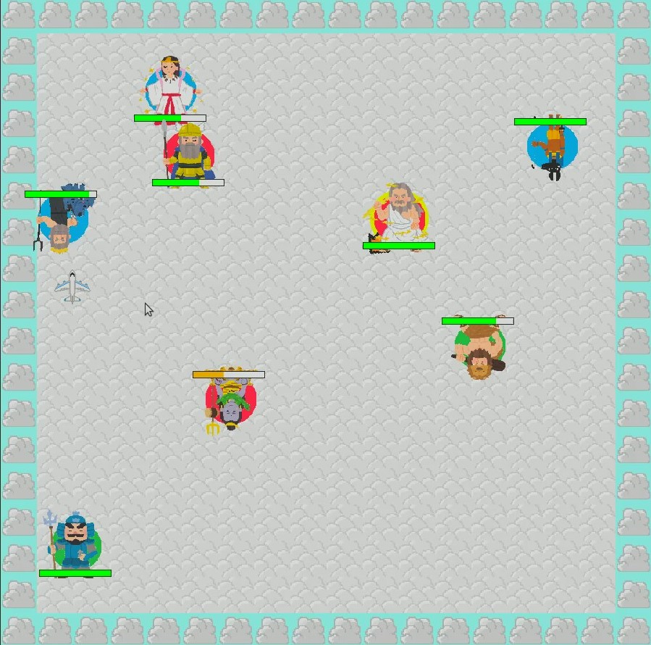
GOD IMPACT
参戦キャラ９体！！
個性豊かなキャラが繰り広げられる
ハチャメチャバトル
弾いて！
当たって！
駆け上がれ！！
異なる３つの
ステージ
アイテムで戦況をひっくり返せ！！
ジャンル : リアルタイムおはじきアクション
プレイ人数 : 2人
Produced by 6 group
Notes:
6班のプレゼンは以上です
ご清聴ありがとうございました
菊地

